Slide 1
Hazlo Ahora:
Cuando oyes la palabra "empatía", ¿qué significa para ti?
Gira y comparte tus ideas con un compañero.

Slide 2
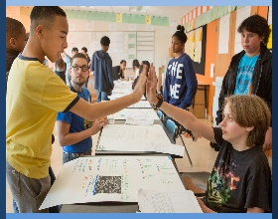
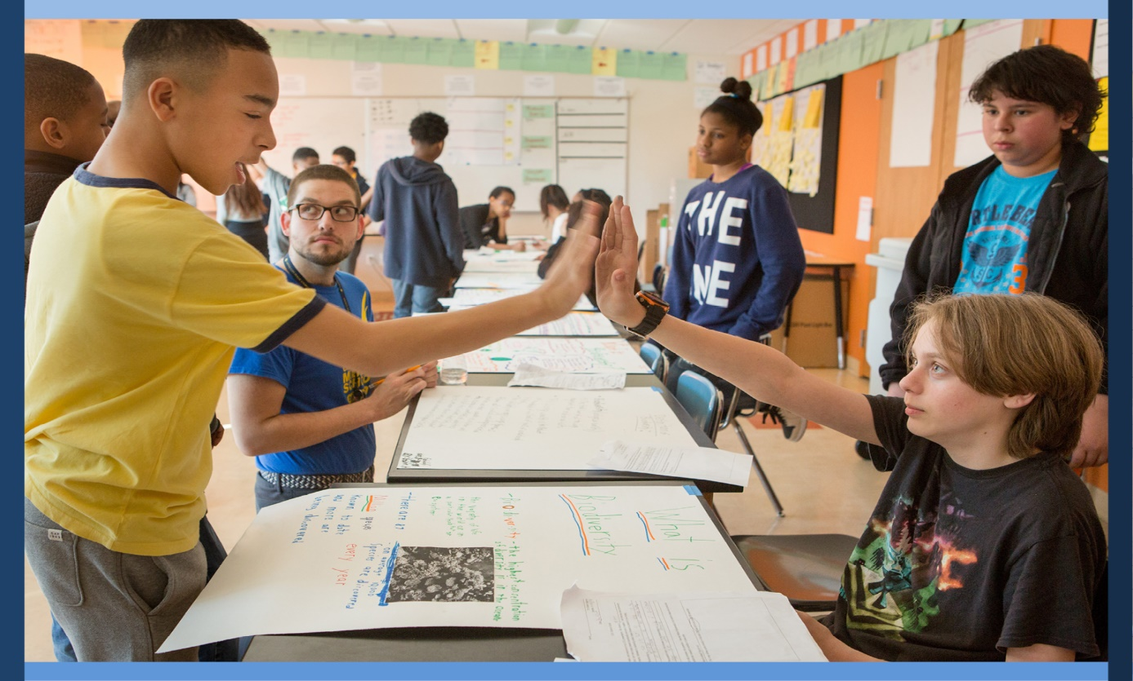
Interactuar con los Demás
Día 7: Creación Conjunta de una Comunidad Solidaria
De la Empatía a la Acción Parte I
Notes:
Image: Allison Shelley, Alliance For Excellent Education https://images.all4ed.org/boys-high-five-in-science-class

Slide 3
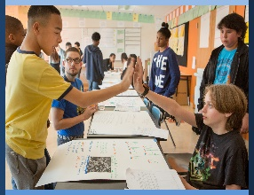

Dedicación Estudiantil
Notes:
https://pixabay.com/id/illustrations/akses-banyak-tangan-933142/
Note: You can add the student’s picture to the slide

Slide 4
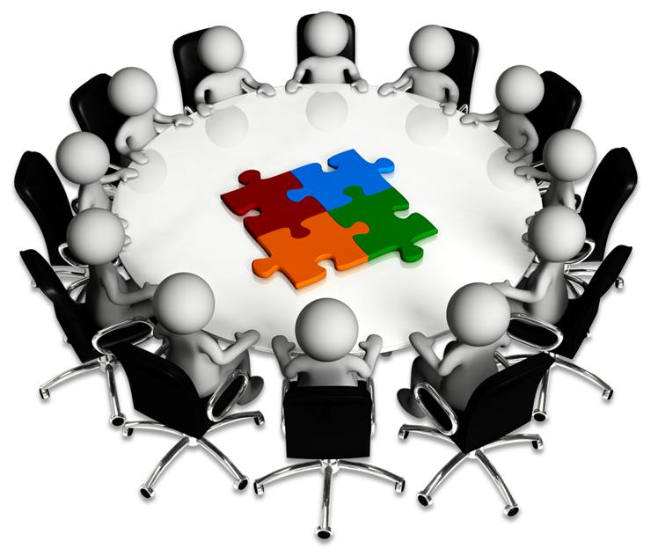

Sentados en círculo cerramos los ojos y pensamos en silencio en una persona de este círculo durante cuatro respiraciones profundas.
¿Por qué estás agradecido con esa persona?
Comparte tu agradecimiento con el grupo.

Slide 5
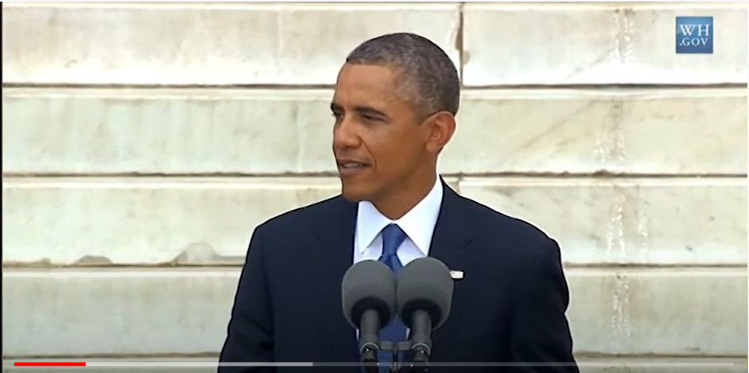

Vea este fragmento del discurso del ex Presidente Barack Obama sobre la importancia de la empatía en la celebración del 50 aniversario de la histórica Marcha sobre Washington.
Sigue las instrucciones del folleto. Subraya o encierra en un círculo las palabras que no conozcas.
Notes:
Watch the video, “We have to reignite the embers of empathy!" 50th Anniversary of March on Washington (August 29, 2013), President Barack Obama, https://www.youtube.com/watch?v=2SmIIkQ7rfY.
Hand out script for students who may want to follow the script while highlighting unfamiliar words.

Slide 6
Nuestra Agenda
La Importancia de la Empatía
Vocabulario útil
Manejar Conflictos Constructivamente
Prácticas de Autocuidado
Boleto de Salida

Slide 7

¿Qué crees que significan estas palabras? ¿Tienes alguna palabra más que añadir a la lista? Escribe tus mejores predicciones en notas adhesivas. Si quieres, puedes editar las notas adhesivas más tarde.
empatía —
brasa —
encender —
simpatía —
la capacidad de comprender e identificarse con los sentimientos y la situación de otra persona
carbones encendidos de un fuego; sentimientos o iniciativas que parecen apagarse
prender fuego; encender o despertar
Notes:
Introduce the vocabulary words.
Ask students if they would like to include any of their highlighted words to the list.
Invite students to write on post-it notes the meaning or what they think the words might mean.
Share with students that they will learn more about the vocabulary words as they move through the lesson, and they will have the opportunity to go back to their post-its and edit them, if they so choose
Image http://clipart-library.com/clipart/qiBoEaMdT.htm

Slide 8
Tabla T de Empatía
Trabaja con tu compañero para completar la Tabla T de Empatía.
Suena Como | Se Parece A
Notes:
As we are building on the meaning of empathy, encourage students to think about examples of when and how they have seen or experienced empathy in action.
Have students work with a partner to develop their own Empathy T-Chart for about 5 minutes.
Then draw on students’ suggestions to create a class Empathy T-Chart on chart paper and post it on the wall

Slide 9
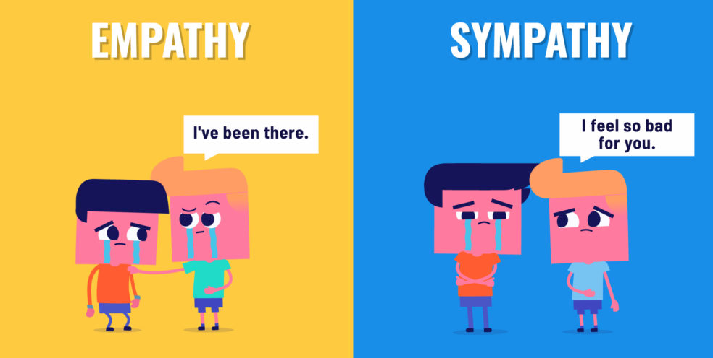
Empatía vs. Simpatía: ¿Cuál es la Diferencia?
Empatía: comprender exactamente cómo se siente alguien
Simpatía: sentir lástima por alguien, aunque no entiendas cómo se siente esa persona
Notes:
https://blog.inkforall.com/sympathy-vs-empathy CC BY-NC-4.0

Slide 10
empatía —
brasa —
encender —
simpatía —
la capacidad de comprender e identificarse con los sentimientos y la situación de otra persona
carbones encendidos de un fuego; sentimientos o iniciativas que parecen apagarse
prender fuego; encender o despertar
sentir lástima por alguien, aunque no se comprendan los sentimientos o la experiencia de esa persona
Notes:
Image http://clipart-library.com/clipart/qiBoEaMdT.htm

Slide 11
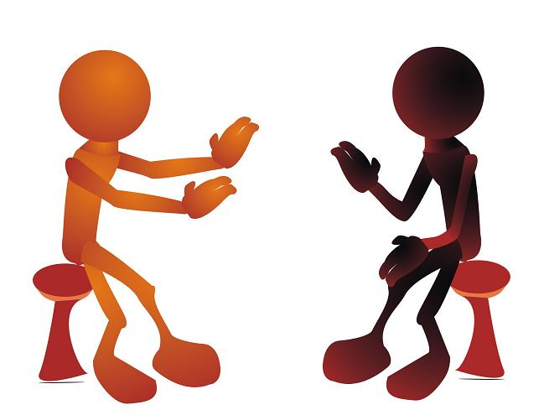
“Crear una Comunidad Solidaria en el Aula: ¡Practicar la Empatía!”
El compañero lee la selección.
Después, debatir:
• ¿Quién es responsable de crear una comunidad solidaria en el aula?
• ¿Es responsabilidad de una sola persona o es un esfuerzo colectivo?
• ¿Qué tipo de comportamientos e interacciones veríamos y oiríamos en una comunidad solidaria?
Notes:
Image http://clipart-library.com/clipart/116524.htm

Slide 12
Closing Circle
Cierre:
Elige Uno
W
O
W
¿Qué me sorprendió?
¡En ello! Ya lo conozco. Lo estoy usando.
Preguntándome. Sopesándolo. No estoy seguro…
Notes:
Invite students to join in a circle and ask students to respond to one of the three WOWs of today’s learning.
What surprised them?
On it…they already knew it and are actively using that skill/concept/learning
Wondering…Weighing in…not sure about it…
Students with January birthdays will start the circle sharing, then February, March, etc.

Slide 13
References & Resources
Photos & Images
Slide 2 and unit thumbnails: Allison Shelley, All4Ed, https://images.all4ed.org/boys-high-five-in-science-class
Slide 3: https://pixabay.com/id/illustrations/akses-banyak-tangan-933142/
Slide 5: https://www.youtube.com/watch?v=2SmIIkQ7rfY
Slides 6 and 10: Image http://clipart-library.com/clipart/qiBoEaMdT.htm
Slide 9: https://blog.inkforall.com/sympathy-vs-empathy CC BY-NC-4.0
Slide 11: http://clipart-library.com/clipart/116524.htm

